Slide 1
Algoritma Analizi ve Tasarımı

Slide 2
Insertion Sort
INSERTION-SORT(A)
for j ← 2 to n
do key ← A[ j ]
A[ j ]’yi sıralı A[1 . . j -1] dizisine ekle
i ← j - 1
while i > 0 and A[i] > key
do A[i + 1] ← A[i]
i ← i – 1
A[i + 1] ← key
cost times
c₁ n
c₂ n-1
0 n-1
c₄ n-1
c₅
c₆
c₇
c₈ n-1
t_{j}: j. İterasyonda çalıştırılan while ifadesi sayısı
Notes:
₇

Slide 3
En İyi Durum Analizi (Best Case Analysis)
Dizi zaten sıralıdır.
- while döngüsüne 1 kez uğrar. Çünkü A[i] ≤key (i=j-1) (küçükten büyüğe zaten sıralı olduğu için key A[i]’den zaten büyük)
- t_{j} = 1 (her turda sadece 1 karşılaştırma)
T(n) = c₁n + c₂(n -1) + c₄(n -1) + c₅(n -1) + c₈(n-1) = (c₁ + c₂ + c₄ + c₅ + c₈)n + (c₂ + c₄ + c₅ + c₈)
= an + b = Θ(n)
“while i > 0 and A[i] > key”

Slide 4
En Kötü Durum Analizi (Worst Case Analysis)
“while i > 0 and A[i] > key”
Dizi tersten sıralıdır.
while döngüsü testinde her zaman A[i] > key olacaktır.
Key j’nci pozisyonun solundaki bütün elemanlarla karşılaştırılır
(j. elemanı⇒ karşılaştır j-1 eleman ile ⇒ t_{j} = j )
Karesel bir fonksiyon
T(n) = Θ(n²) =>> Büyüme derecesi:n²
Elimizde olanların özdeşlikleri:

Slide 5
Insertion Sort algoritmasındaki Karşılaştırma ve Yer değiştirmeler
INSERTION-SORT(A)
for j ← 2 to n
do key ← A[ j ]
Insert A[ j ]’yi sıralı diziye A[1 . . j -1]
i ← j - 1
while i > 0 and A[i] > key
do A[i + 1] ← A[i]
i ← i – 1
A[i + 1] ← key
cost times
c₁ n
c₂ n-1
0 n-1
c₄ n-1
c₅
c₆
c₇
c₈ n-1
≈ n²/2 karşılaştırma
≈ n²/2 yerdeğiştirme

Slide 6
Genel değerlendirme
Avantaj:
Zaten sıralı bir dizi için iyi bir çalışma zamanına sahiptir: Θ(n)
Dezavantaj:
Ortalama ve en kötü durumlarda çalışma zamanı Θ(n²) olur.
≈ n²/2 karşılaştırma ve yer değiştirme

Slide 7

Bubble Sort
İşletim :
Tekrar tekrar dizinin elemanları test edilerek dizi taranır.
Her turda, sondan başla, küçükse öncekiyle yer değiş.
Büyüklük küçüklük durumuna göre komşu elemanla yer değiştirilir.
İşletimi kolay olmasına rağmen çalışma zamanı kötü bir algoritma
İşletimi kolaydır,Fakat Insertion sort algoritmasından daha yavaştır.
i
1
2
3
n
8
4
6
9
2
3
1
j

Slide 8
Örnek
8
4
6
9
2
3
1
1
8
4
6
9
2
3
i = 1
j
i = 2
j
8
4
6
9
2
1
3
1
2
8
4
6
9
3
i = 1
j
i = 3
j
8
4
6
9
1
2
3
1
2
3
8
4
6
9
i = 1
j
i = 4
j
8
4
6
1
9
2
3
1
2
3
4
8
6
9
i = 1
j
i = 5
j
8
4
1
6
9
2
3
1
2
3
4
6
8
9
i = 1
j
i = 6
j
8
1
4
6
9
2
3
1
2
3
4
6
8
9
i = 1
j
i = 7
1
8
4
6
9
2
3
j
i = 1
j

Slide 9
Bubble Sort
Alg.: BUBBLESORT(A)
for i ← 1 to length[A]
do for j ← length[A] downto i + 1
do if A[j] < A[j -1]
then exchange A[j] ↔ A[j-1]
i
8
4
6
9
2
3
1
i = 1
j

Slide 10
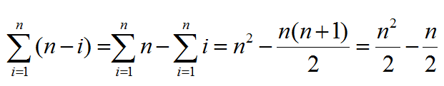
Bubble-Sort Algoritmasının Çalışma Zamanı (Running Time) Analizi
Alg.: BUBBLESORT(A)
for i ← 1 to length[A]
do for j ← length[A] downto i + 1
do if A[j] < A[j -1]
then exchange A[j] ↔ A[j-1]
c₁
c₂
Karşılaştırmalar: ≈ n²/2
c₃
Yerdeğiştirme: ≈ n²/2
c₄
T(n) =
c₁(n+1) +
c₂
c₃
c₄
= Θ(n) +
(c₂ + c₂ + c₄)
Böylece, T(n) = Θ(n²)

Slide 11
Selection Sort
İşletim:
Dizideki en küçük elemanı bul
En küçük elemanı dizinin ilk elemanı ile yer değiştir.
Dizinin ikinci en küçük elemanını bul ve bunu dizinin ikinci indisindeki elemanla yer değiştir.
Dizi sıralanıncaya kadar bu işlemlere devam et.
Dezavantaj:
Çalışma zamanı, dizideki elemanların düzenine çok az bağlı, eleman sayısını artması durumunda çok maliyetli.

Slide 12
Örnek:
8
4
6
9
2
3
1
1
2
3
4
9
6
8
1
4
6
9
2
3
8
1
2
3
4
6
9
8
1
2
6
9
4
3
8
1
2
3
4
6
8
9
1
2
3
9
4
6
8
1
2
3
4
6
8
9

Slide 13
Selection Sort
Alg.: SELECTION-SORT(A)
n ← length[A]
for j ← 1 to n – 1 //dizinin başından sonunda kdr git
do ek ← j //ek=1.eleman olsun
for i ← j + 1 to n //sonraki elemanları teker teker kontrol et, ek’den küçükse ek olarak ata
do if A[i] < A[ek]
then ek ← i
exchange A[j] ↔ A[ek] //bu türde kontrol bitince, dizinin ilk indisine ek yerleştir
8
4
6
9
2
3
1

Slide 14
Selection Sort Algoritmasının Analizi
Alg.: SELECTION-SORT(A)
n ← length[A]
for j ← 1 to n - 1
do ek ← j
for i ← j + 1 to n
do if A[i] < A[ek]
then ek ← i
exchange A[j] ↔ A[ek]
cost times
c₁ 1
c₂ n
c₃ n-1
c₄
c₅
c₆
c₇ n-1
n²/2
comparisons
n
exchanges

Slide 15
ALAN karmaşıklığı
Bir algoritma tarafından kullanılan alanı, giriş verisini tutmak için ayrılan alan hariç tutarak problemin çözünü için gerekli hesapsal adımlar gerçekleştirilmesi için ihtiyaç duyulan bellek hücre sayısına alan karmaşıklığı denir.
-Selection sort O(1) (ek değişkeni için ekstra alan ayrıldı)
-Sıralı arama algoritması O(1)
-İkili arama algoritması O(1)
-Bottom-up O(n)

Slide 16
Bir algoritma nasıl analiz edilir?
1. Adımları Saymak (yinelemeleri saymak)
Örnek:
c=0, while n>=1
for j=1 to n
c=c+1
end for
n=n/2
end while
return c
Bu algoritmanın çalışma zamanı nedir?

Slide 17
Bir algoritma nasıl analiz edilir?
2. Temel İşlem Frekansına Göre
Arama algoritmasında temel işlem karşılaştırmadır
Matris çarpımında temel işlem skaler çarpmadır
Bağlı listede dolaşmada temel işlem pointer aritmetiğidir
Grafta dolaşmada toplam düğüm ziyaret sayısıdır.

Slide 18
Bir algoritma nasıl analiz edilir?
3. Rekürsif Bağlantıların Kullanılması
Çalışma zamanı nedir?
faktoriyel(n)
if n=0
return 1
else
return n.faktoriyel(n-1)

Slide 19
REKURSif fonksiyonların karmaşıklığı
Örnek
F(n) fonksiyonumuz olsun, öyleki
F(n)
if n>1
return F(n-1)
Tanımlanmış olsun

Slide 20
Örnek
T(n)= n + T(n-1), n>1 için çalışma zamanı analizini yapınız.

Slide 21
Örnek
T(n) = 2T(n/2) + c n>1
T(n) = c n=1
için çalışma zamanı analizi yapınız.

Slide 22
Örnek
T(n) = 2T(n/2) + n n>1
T(n) = c n=1
için çalışma zamanı analizi yapınız.

Slide 23
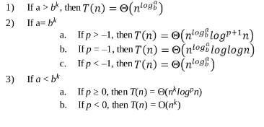
Master teoremi
Rekursif fonksiyonların zaman karmaşıklıklarını bulmada kullanılır.
T(n) = a.T(n/b) + ϴ(n^{k}.log^{p}n) olsun
a>=1, b>1, k>=0, p gerçek sayı ise

Slide 24
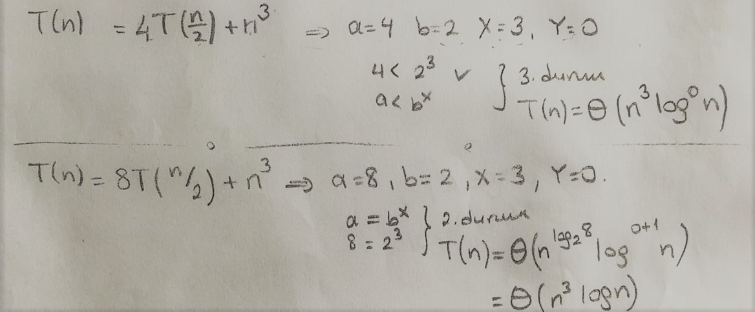
Örnek 1
Örnek 2

Slide 25
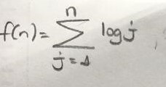
Zaman karmaşıklığı örnekleri
Örnek
Zaman karmaşıklığı nedir ?

Slide 26

Zaman karmaşıklığı örnekleri
Örnek

Slide 27

Zaman karmaşıklığı örnekleri
Örnek

Slide 28
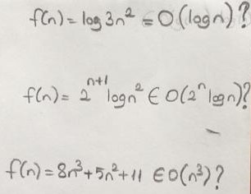
Zaman karmaşıklığı örnekleri
Örnek

Slide 29

Zaman karmaşıklığı örnekleri
Örnek

